Slide 1
Проект «Книжкина неделя. А. С. Пушкин и его творчество»
Подготовила: Талышева Е. Н. Воспитатель старшей группы МБДОУ Д / С №19.

Slide 2
Опыт и современные исследования показывают, что педагогический процесс лишь в той степени может развивать ребёнка, в какой педагог умеет им грамотно управлять. Успех определяет методы и приёмы образования воспитанника.
Использование инновационных педагогических технологий открывает новые возможности воспитания и обучения дошкольников, и одной из наиболее эффективных в наши дни стал метод проектов.
Этот метод актуален, он даёт ребёнку возможность экспериментировать, синтезировать полученные знания, развивать творческие способности и коммуникативные навыки.

Slide 3
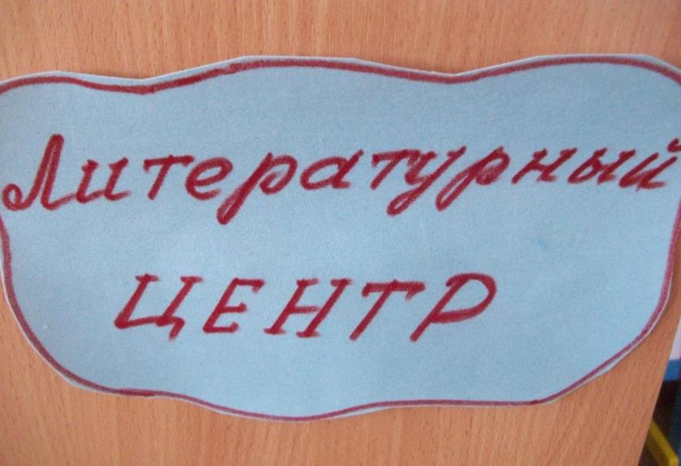
Весь проект строился по системной «паутинке»

Slide 4
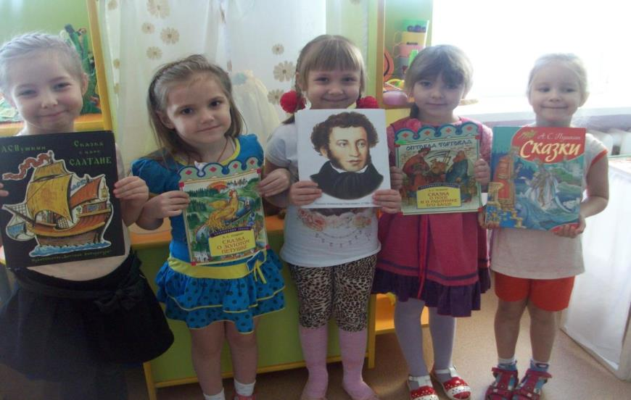
1) Беседа о творчестве А.С. Пушкина. Чтение «Сказки о рыбаке и рыбке»

Slide 5
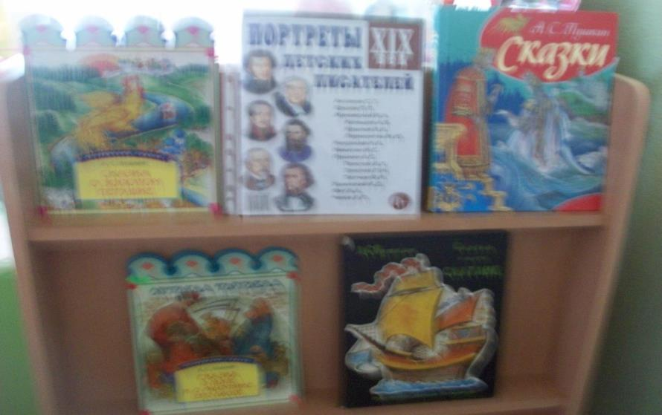
2) Выставка произведений Пушкина. Сравнение: чем отличаются книги, чем похожи.

Slide 6
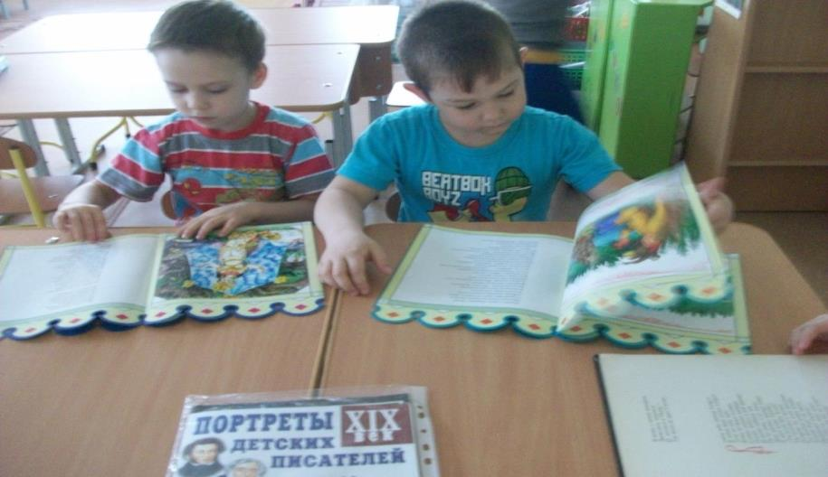
3) Общие сведения о строении книги (обложка с автором и названием, форзац, страницы, корешок книги), загадки, пословицы о книге.

Slide 7
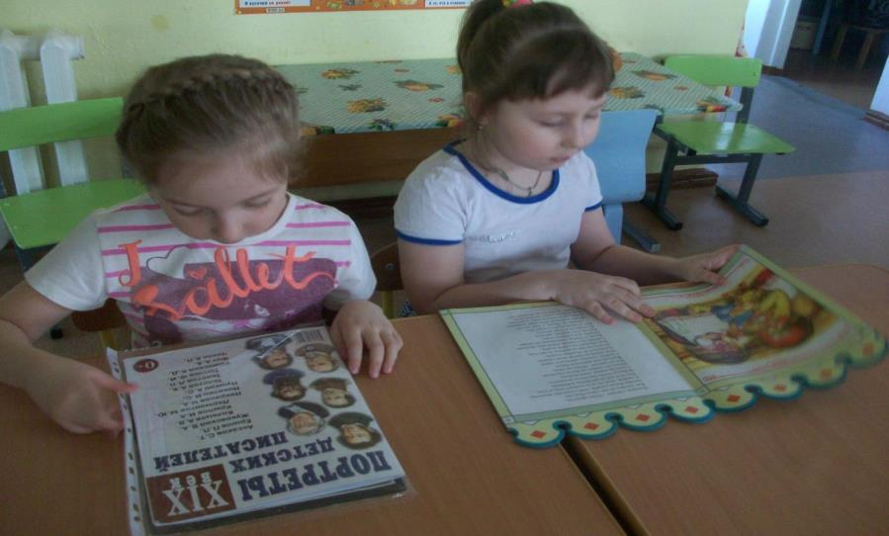
4) Составление рассказа по картинкам (по сказкам Пушкина), придумать своё окончание сказки.

Slide 8
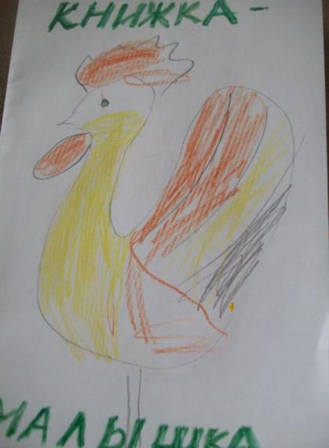
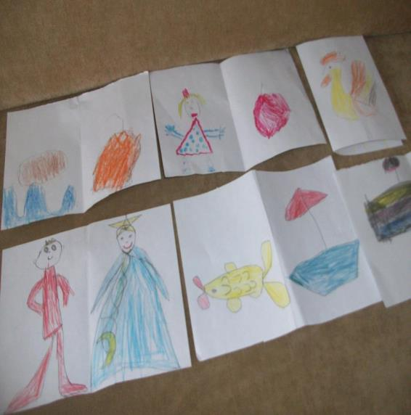
5) Изготовление книжки-малышки

Slide 9
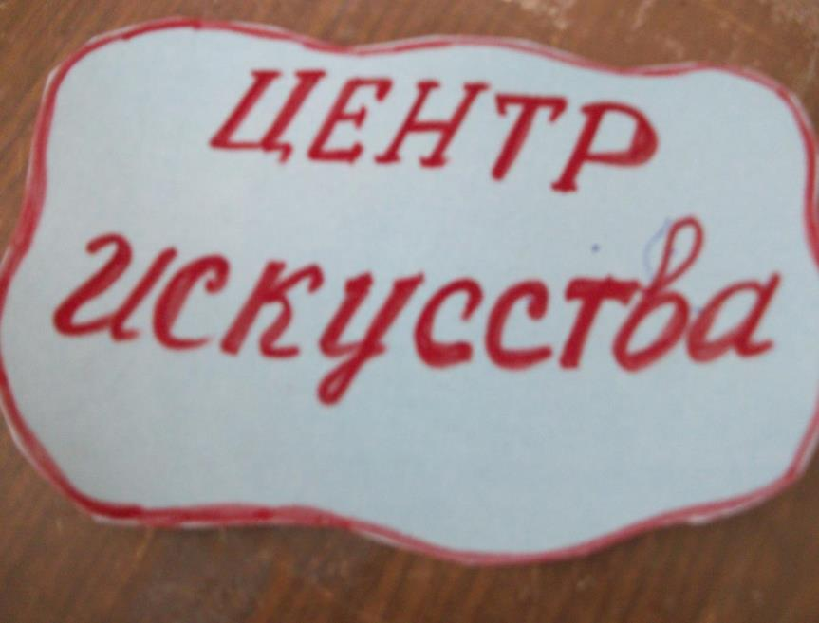

Slide 10
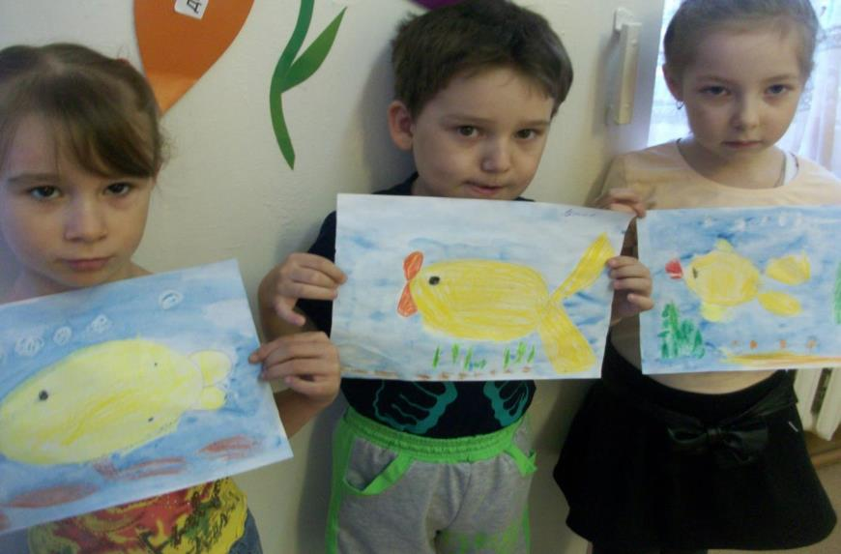
Рисование. Восковые мелки. Акварель. «Золотая рыбка.»

Slide 11
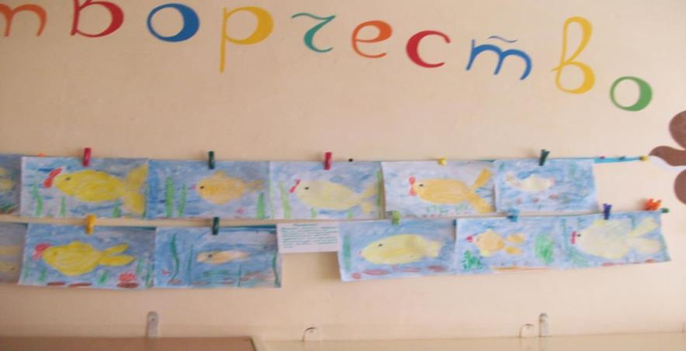
Дети рисуют с опорой на пооперационную карту. Сначала рисунок выполняется восковыми мелками: рисуются сама золотая рыбка, водоросли, камни, белым восковым карандашом прорисовываются пузырьки воздуха. Затем с помощью сильно разведённой водой акварели весь рисунок закрашивается.

Slide 12
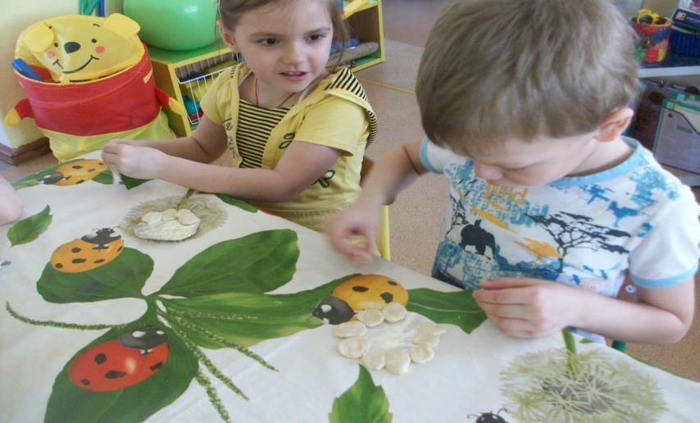
Лепка волшебного зеркальца из солёного теста.

Slide 13
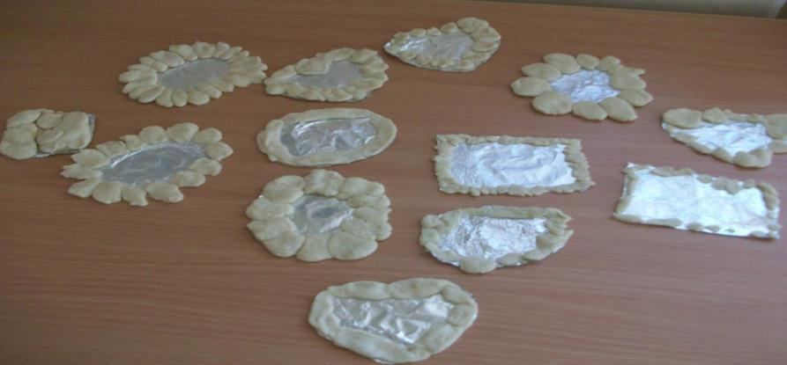
Задачи: учить детей лепить зеркало; уточнить представление о строении зеркала для более точной передачи формы и пропорций; учить планировать свою работу; показать приемы оформления вылепленной фигуры дополнительным материалом – фольгой. Развивать глазомер, чувство формы, пропорций, моторику, творчиское мышление, воображение.Вызвать желание лепить по мотивам литературных произведений и включать лепные образцы в игры-драматизации.

Slide 14
Аппликация «Украшение платья Царевны-Лебеди»

Slide 15
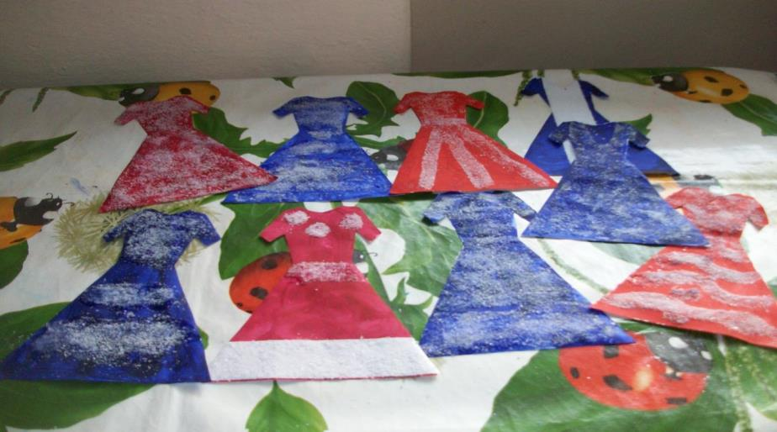
Детям раздаётся шаблон-нарисованная Царевна, но не раскрашенная. Сначала ребята раскрашивают платье и головной убор цветными карандашами, а затем наклеивают на них двусторонний скотч. А уже потом выбирают крупу, которую будут укладывать поверх скотча.

Slide 16
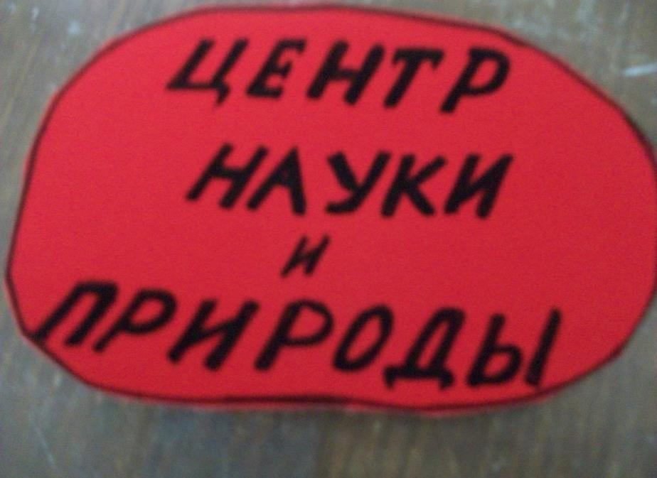

Slide 17
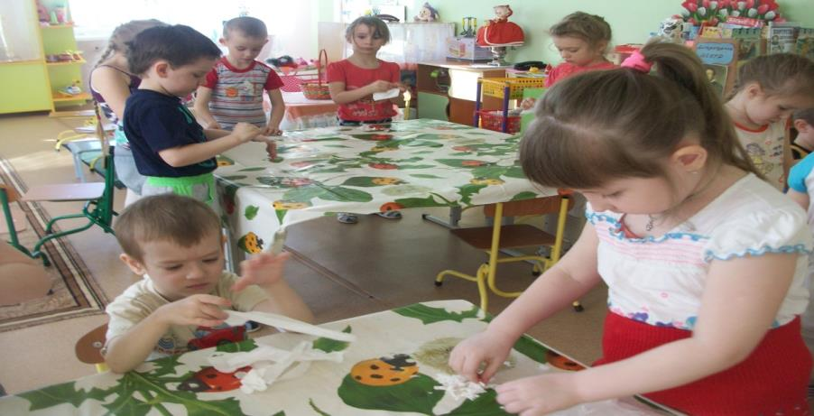
Как самому сделать бумагу.
1) Берём 2-3 салфетки.
2) Рвём на маленькие кусочки руками (это полезно для мелкой моторики ребёнка) или нарезаем их ножницами, чем мельче, тем лучше.

Slide 18
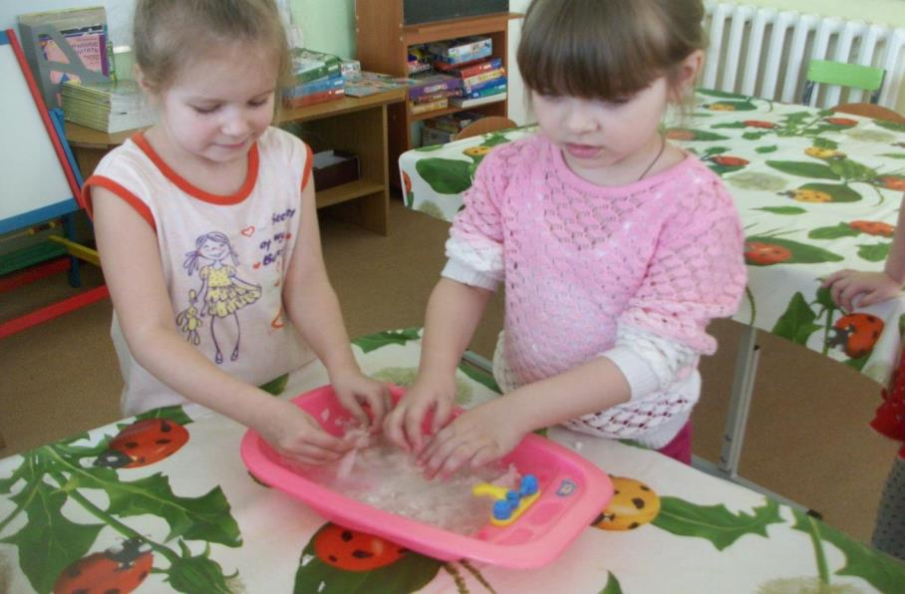
3) Заливаем эти обрезки тёплой водой, можно ещё поизмельчать руками.

Slide 19
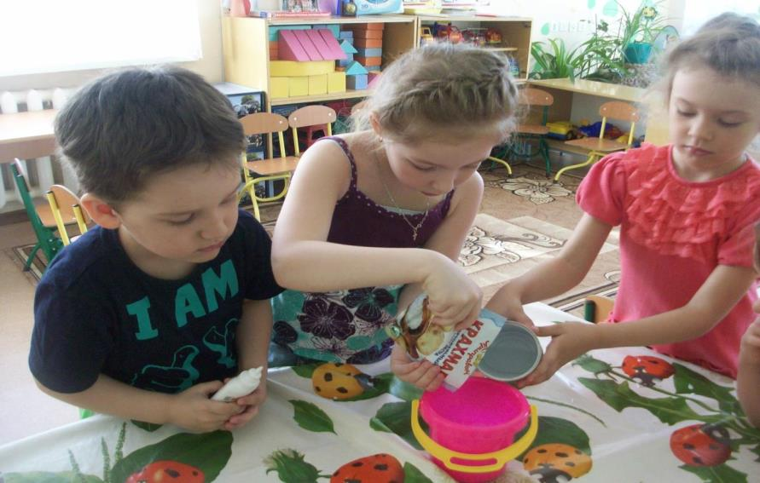
4) Затем добавляем в нашу смесь клей ПВА (для скрепления бумаги) и крахмал (для того , чтобы лист был эластичным и мог гнуться.

Slide 20
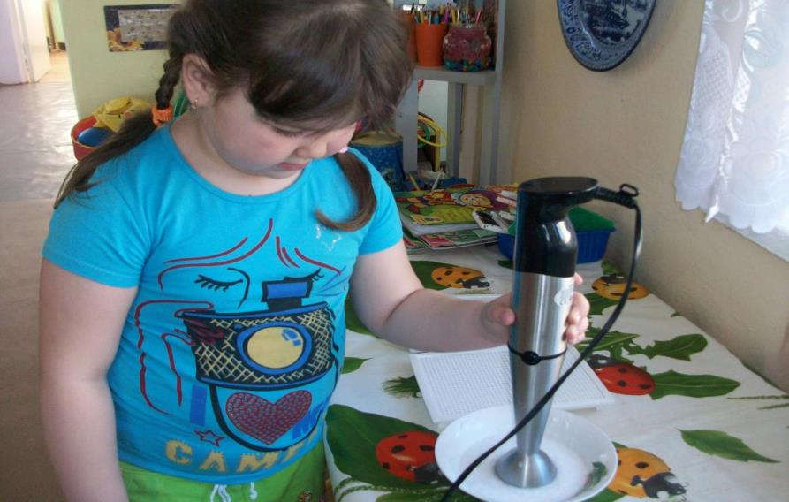
5) Всё перемешиваем с помощью миксера. Получается смесь наподобие каши.

Slide 21
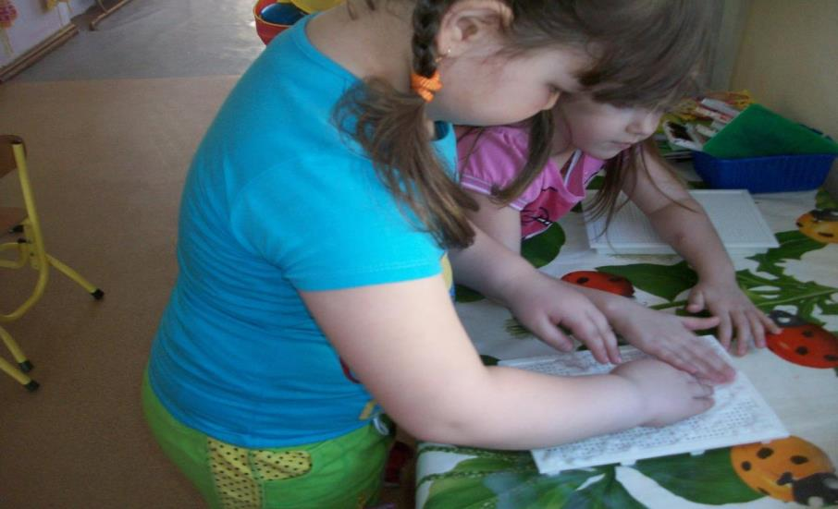
6) Выкладываем нашу «кашу» на сетку из-под мозайки, чтобы стекла лишняя вода. Оставляем лист под прессом, чтобы не покоробился.

Slide 22
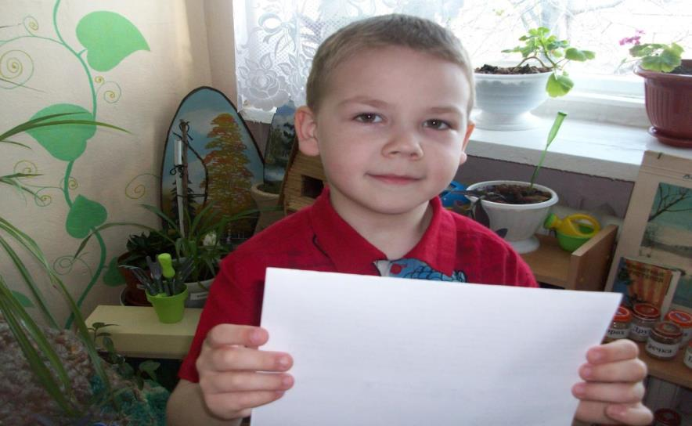
7) В результате этого увлекательного занятия получается получается красивая бумага ручной работы.

Slide 23
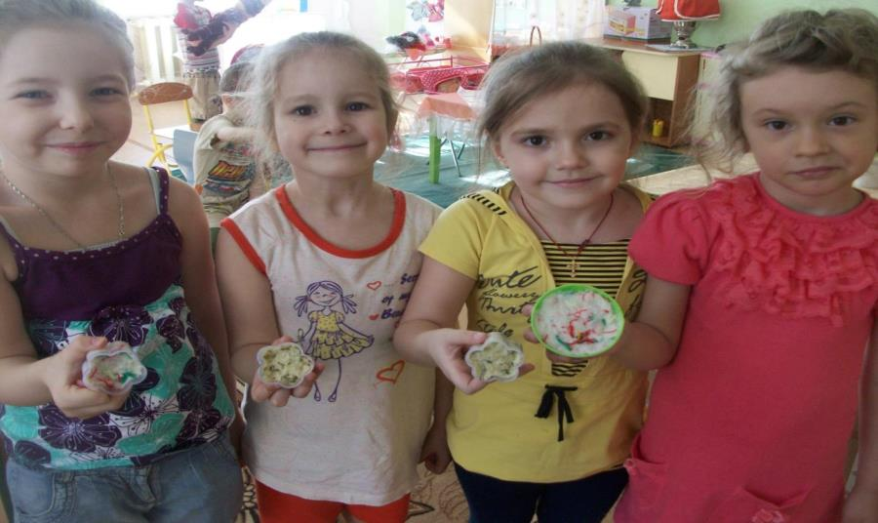
Это самый простой способ. Пределов фантазии здесь нет. В бумажную массу можно добавить сухие травки, приправы, разноцветные нитки, «скелеты» листьев, лепестки цветов. Сушить тогда бумажную массу можно в чашке или стаканчике. Получается декоративная вазочка или стаканчик.

Slide 24
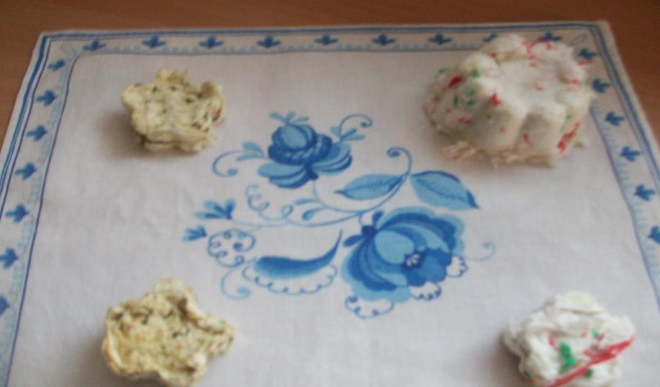
Бумагу можно делать не только из салфеток, но и из старых коробок, пакетов. И тогда мы привьём ребёнку ещё и любовь к экологии.

